Slide 1
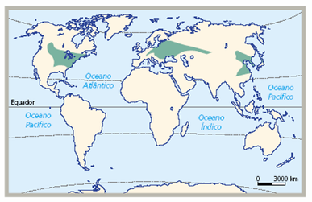
CLIMAS TEMPERADOS
CLIMA TEMPERADO CONTINENTAL

Slide 2
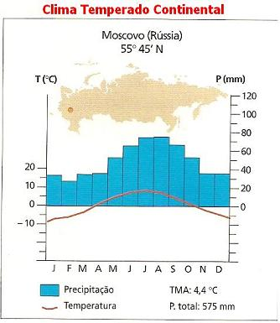
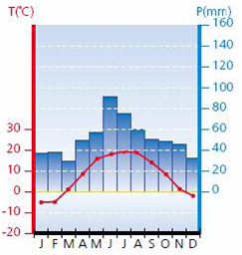
CLIMAS TEMPERADOS
CLIMA TEMPERADO CONTINENTAL

Slide 3
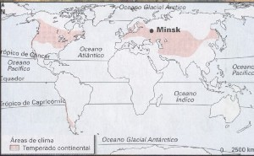
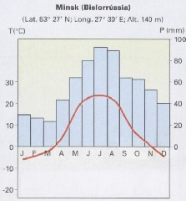
CLIMAS TEMPERADOS
CLIMA TEMPERADO CONTINENTAL

Slide 4
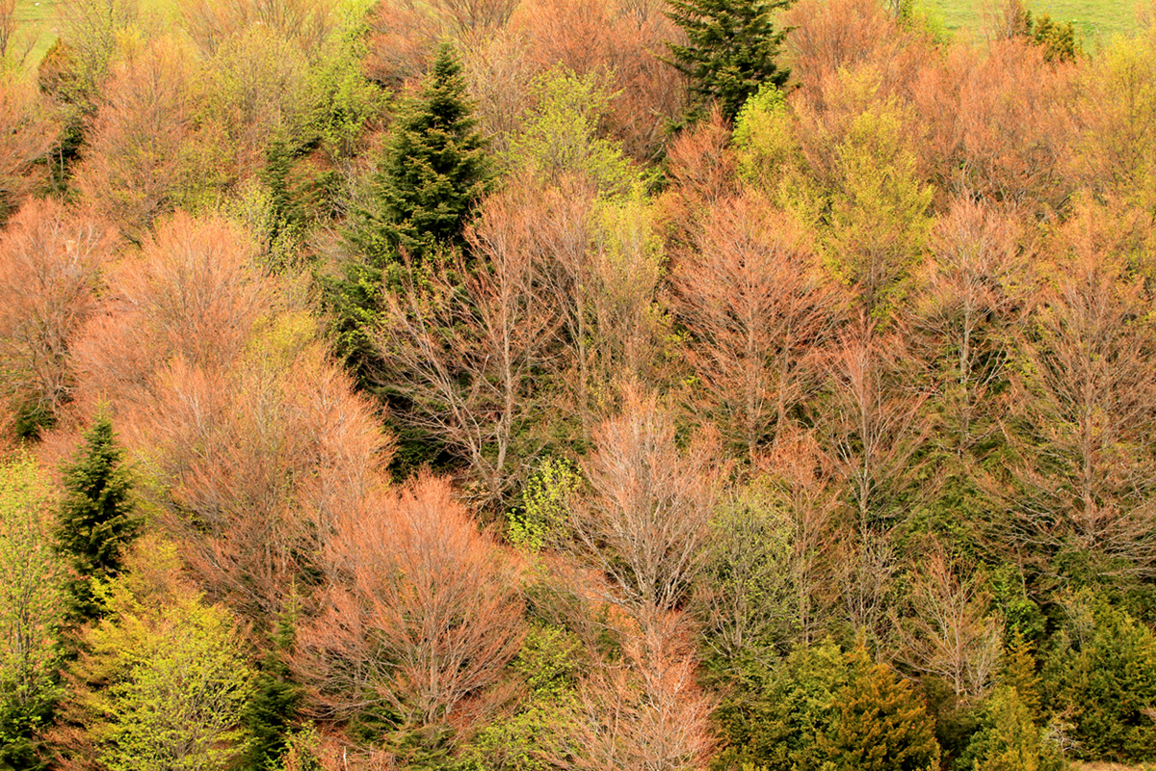
CLIMA TEMPERADO CONTINENTAL
FLORESTA MISTA

Slide 5
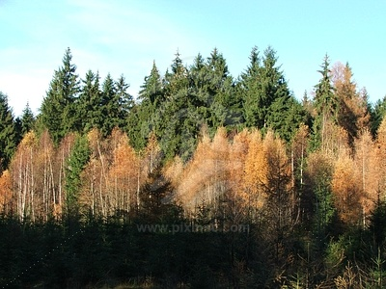
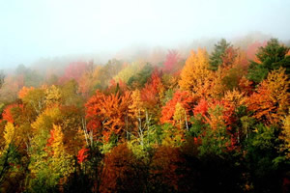
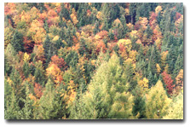
CLIMA TEMPERADO CONTINENTAL
FLORESTA MISTA

Slide 6
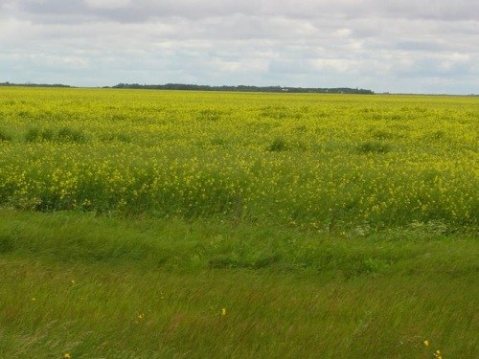
CLIMA TEMPERADO CONTINENTAL
PRADARIA

Slide 7
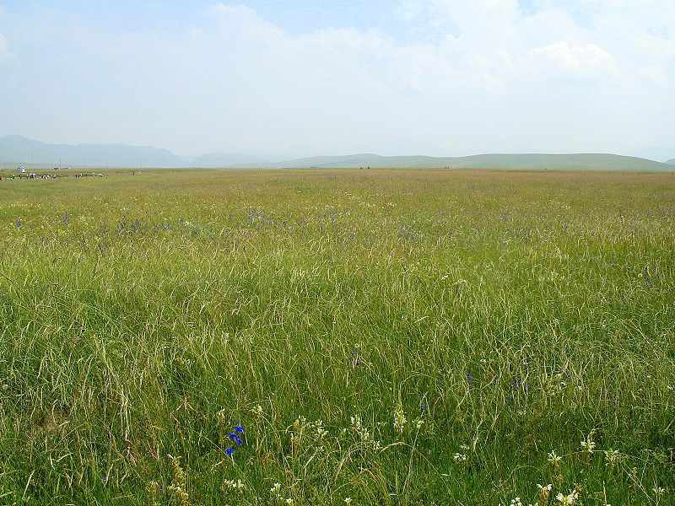
CLIMA TEMPERADO CONTINENTAL
PRADARIA

Slide 8
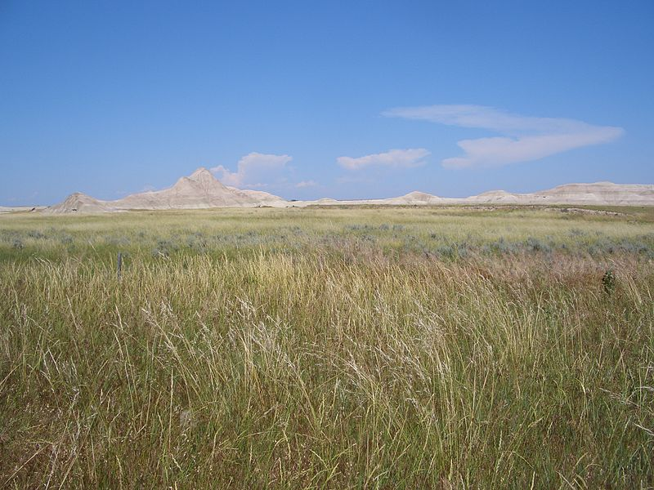
CLIMA TEMPERADO CONTINENTAL
ESTEPE

Slide 9

CLIMA TEMPERADO CONTINENTAL
ESTEPE

Slide 10
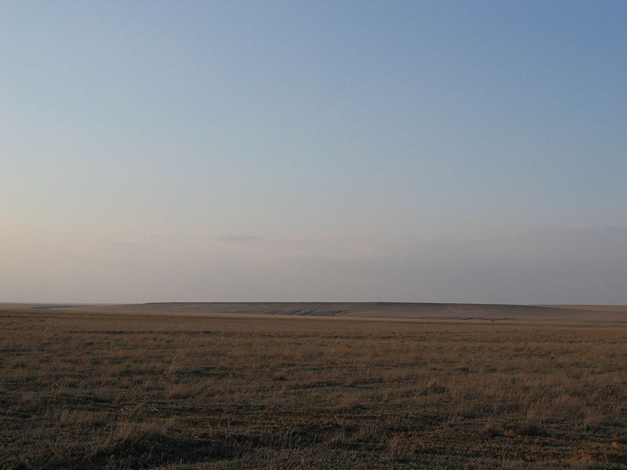
CLIMA TEMPERADO CONTINENTAL
ESTEPE

Slide 11
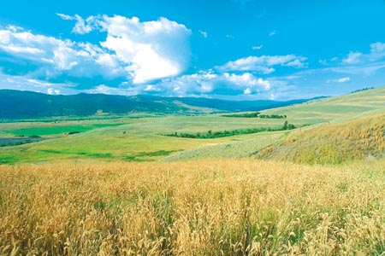
CLIMA TEMPERADO CONTINENTAL
PRADARIA

Slide 12
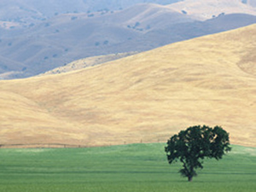
CLIMA TEMPERADO CONTINENTAL
PRADARIA

Slide 13
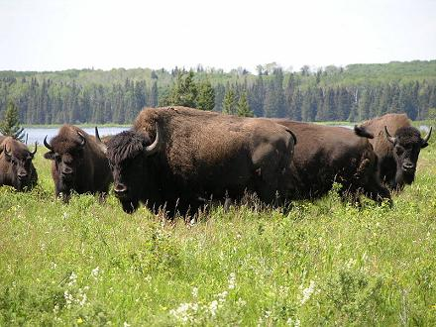

Slide 14
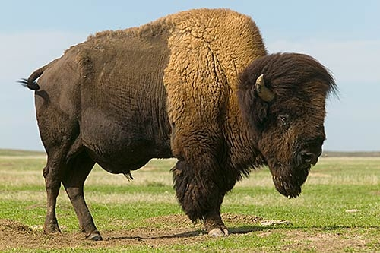

Slide 15
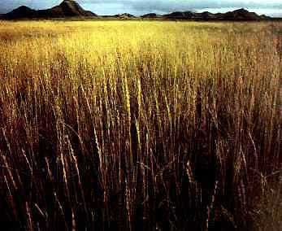
CLIMA TEMPERADO CONTINENTAL
PAMPA

Slide 16
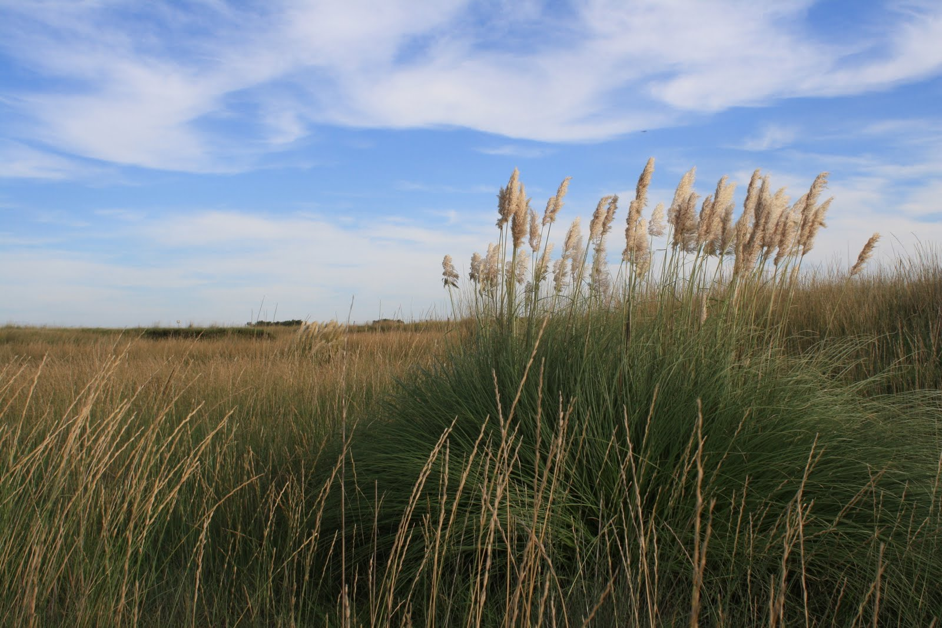
CLIMA TEMPERADO CONTINENTAL
PAMPA

Slide 17
CLIMAS TEMPERADOS
CLIMA TEMPERADO CONTINENTAL
CLIMAS |  |  |  | BIOMAS
Tipo de clima | Estações do ano | Temperatura | Precipitação | Nome do bioma | Caraterísticas | Localização
Clima temperado continental | Quatro estações. Verão quente e chuvoso. Inverno longo e frio. Primavera e Outono curtos. | Elevada no Verão. Negativa no Inverno (temperatura média mensal inferior a 0ºC). Elevada amplitude térmica anual. | Escassa. Ocorre sobretudo no Verão. Ausência de meses secos. | Floresta mista. Pradaria e estepe. | Mistura de árvores de folha caduca e coníferas. Formação herbácea desprovida de árvores e de arbustos. | No interior dos continentes:leste, centro e norte dos E.U.A.; Europa central e de leste; Interior da Ásia.

Slide 18
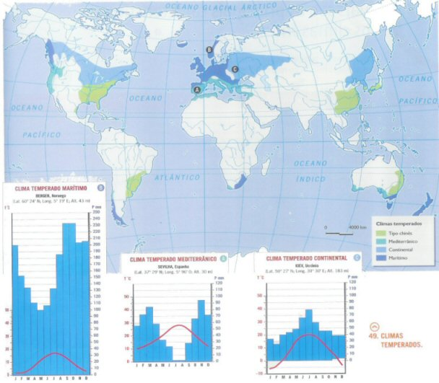

Slide 19
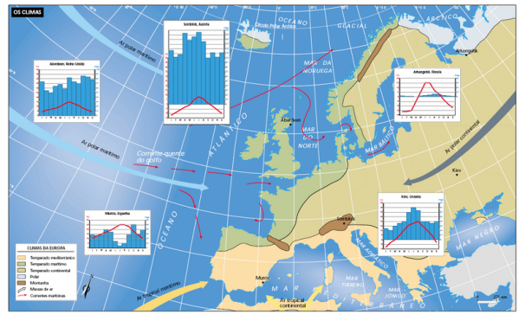
Os Principais Tipos de Climas na Europa

Slide 20
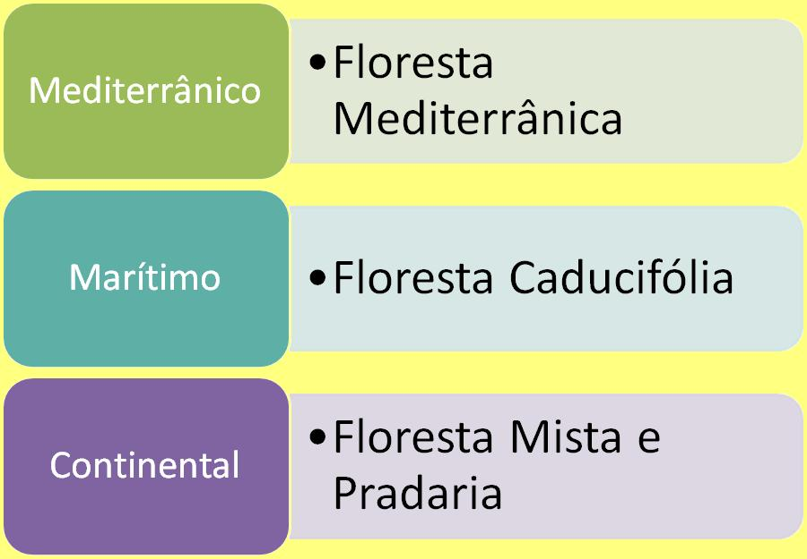
Floresta Mediterrânica, Maquis e Garrigue

